Slide 1
INTERFACAGE DEFI - NEO
CONDIUITE DU CHANGEMENT

Slide 2
SOMMAIRE
Contexte et enjeux du projet DEFI-NEO
Processus Crédit
Les impacts
  Mise à jour du profil client
  Réalisation d’une demande de financement sur DEFI

Slide 3
CONTEXTE ET ENJEUX DU PROJET DEFI-NEO
Contexte :
A partir du 14 janvier 2019, les demandes de financement saisies sur DEFI sont interfacées avec NEO.
Enjeux :
Fiabilisation des informations saisies dans Mysys
Gain de temps sur le traitement des dossiers crédits
Une édition automatisée et sécurisée des contrats et des garanties
Une diminution du risque opérationnel
Un pilotage du dossier visible par tous dans NEO

Slide 4
CONTEXTE ET ENJEUX DU PROJET DEFI-NEO
Les points d’attention :
Une rigueur indispensable sur les données relatives à la connaissance du client
Une demande de Financement cohérente avec le montage du crédit vendu au client
Une connaissance parfaite du circuit décisionnel par les différents intervenants d’un dossier.
⇨ Une bonne maîtrise de DEFI

Slide 5

Processus crédit – ce qui change
Type de crédit | Réseau |  | Back Office Crédit
 | Actuel | Avec Néo | Actuel | Avec Néo
Crédit Express | Saisie demande DEFI | Saisie demande sous NEO et édition des contrats | Mise en force | Inchangé
PCM/PBE | Saisie DEFI | Inchangé | Saisie NEO/prise de garanties/Mise en force | Reprise des données DEFI/prise des garanties/Mise en force

Slide 6
Processus crédit
La constitution d’une demande de crédit par le réseau est inchangée, à l’exception de :
  Choix du produit régional de type « NEO » dans DEFI
  Choix de la convention CNP (il est nécessaire de sélectionner la même convention que celle choisie dans CNP NET)

Slide 7
Les impacts : mise à jour du profil client
Les prérequis indispensables dans MYSYS
  Mise à jour des données relatives à :
    la situation matrimoniale
    le régime matrimonial
    la date de mariage
  Création ou Mise à jour de l’immatriculation
    de l’entreprise individuelle
    de la personne morale

Slide 8
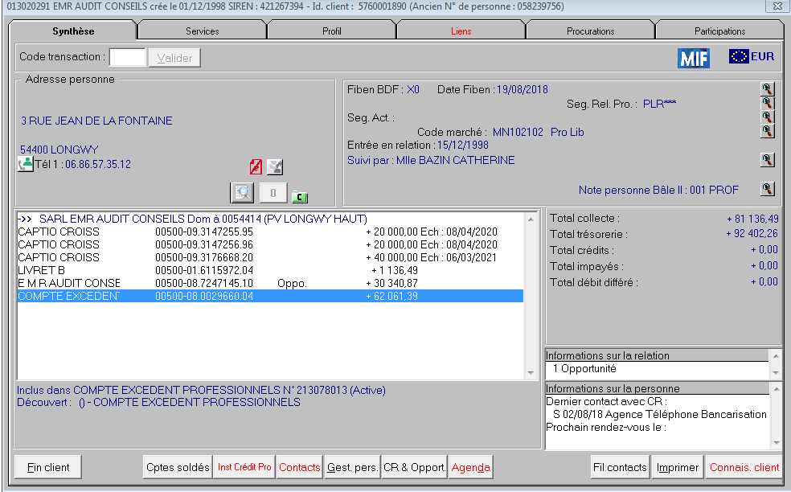
Les impacts : mise à jour de l’immatriculation

Slide 9
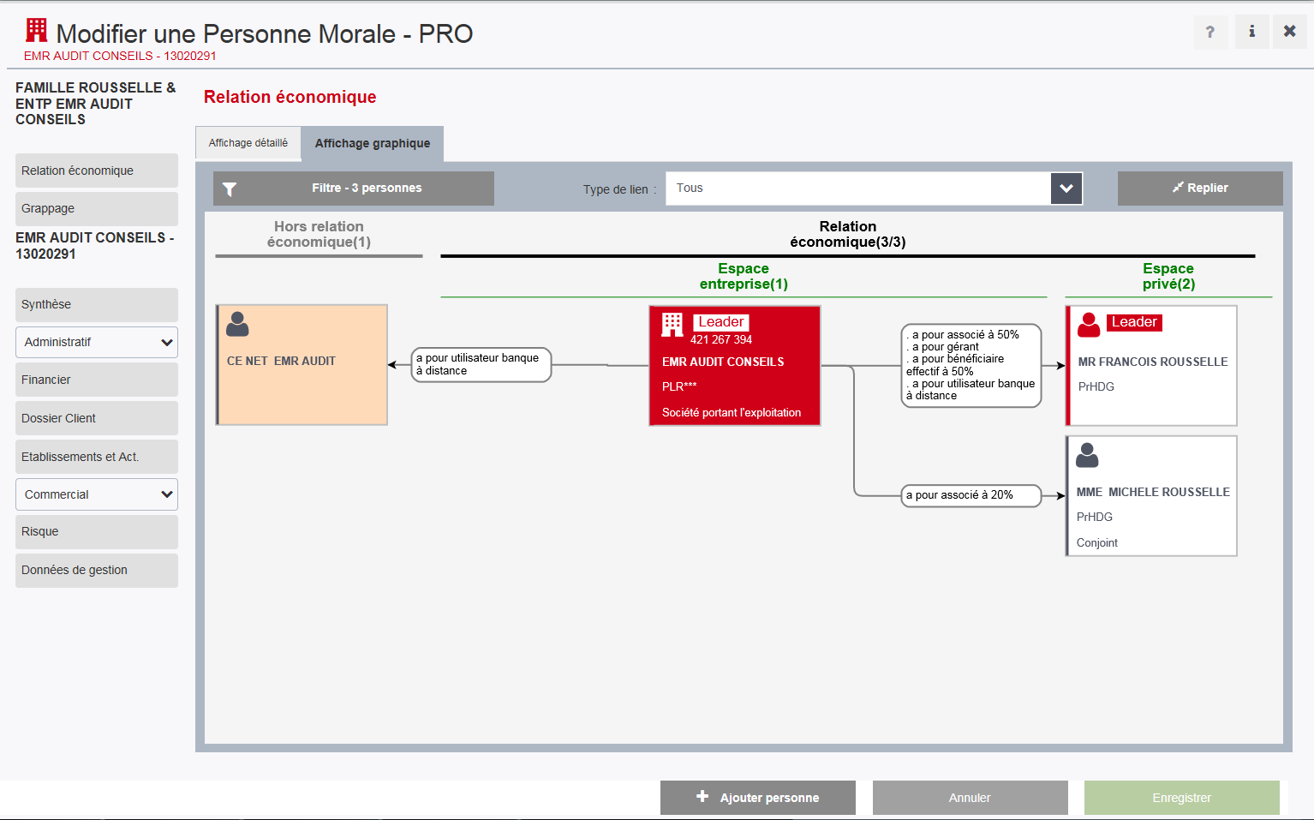
Les impacts : mise à jour de l’immatriculation

Slide 10
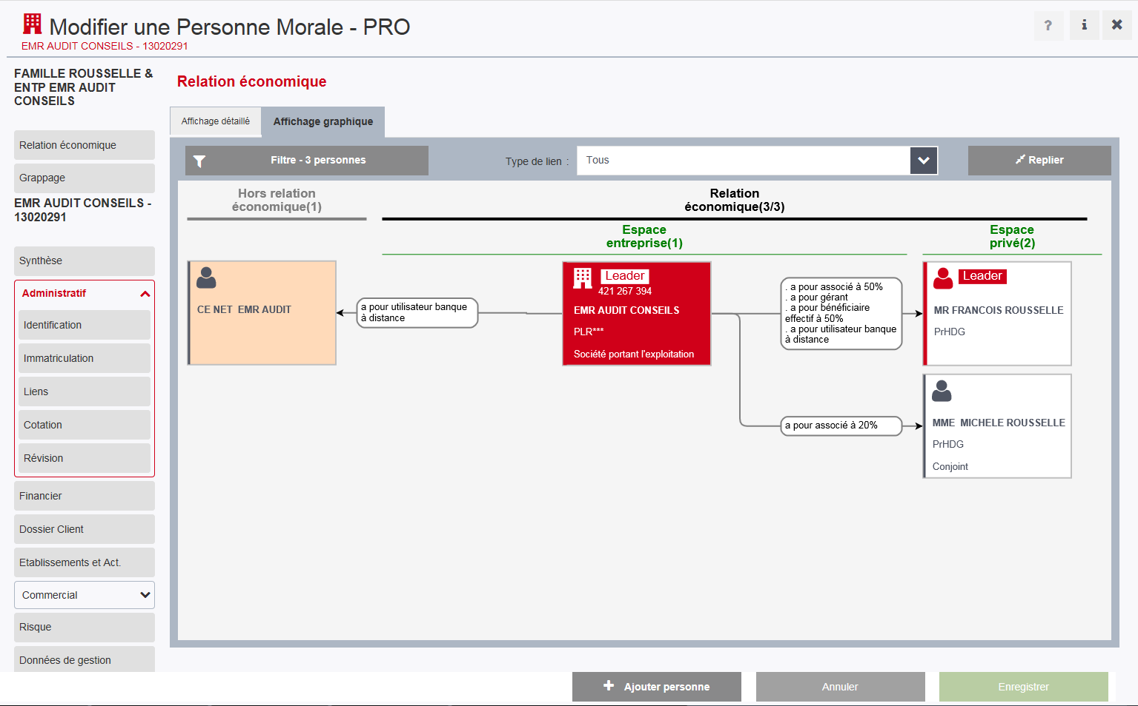
Les impacts : mise à jour de l’immatriculation

Slide 11
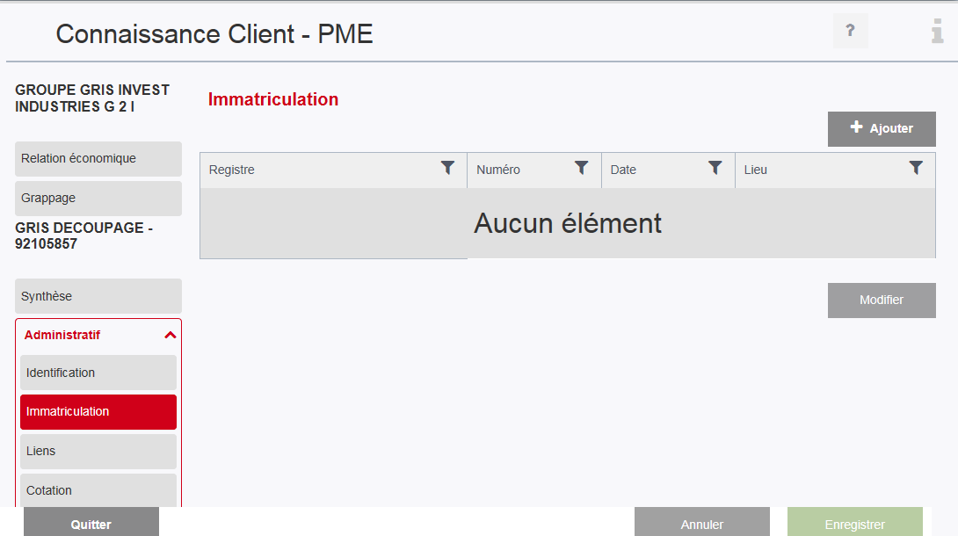
Les impacts : mise à jour de l’immatriculation

Slide 12
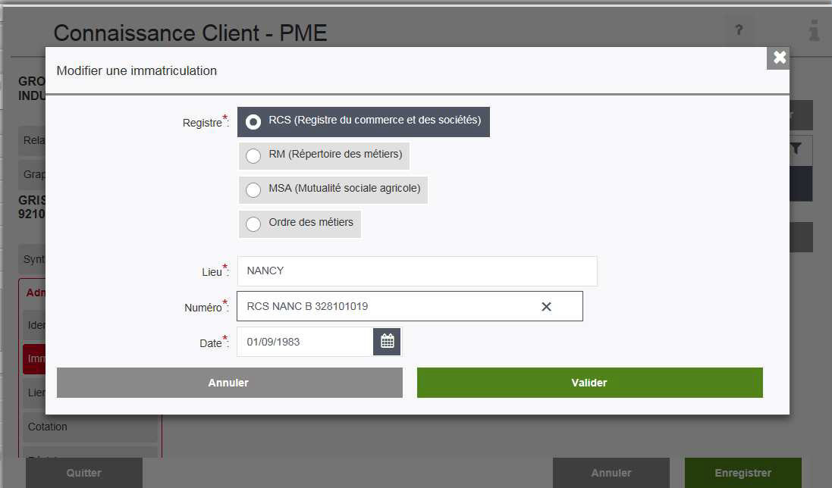
Les impacts : mise à jour de l’immatriculation
SUPPRIMER LES LETTRES AVANT LES 9 CHIFFRES

Slide 13
Les impacts : RIGUEUR DANS LA SAISIE DEFI
La qualité des saisies DEFI impactera le délai de traitement du dossier par le service Crédits Pro
Ce qui implique impérativement de sélectionner :
  le crédit M et LT
  l’objet commercialisé et parfois l’objet réglementé
  le produit national (par ex : prêt équipement à taux fixe)
  le produit Néo correspondant au financement souhaité par le client
  la convention d’assurance correspondant au bulletin souscrit
  les garanties vendues au client avec saisie obligatoire d’un commentaire
  Indiquer obligatoirement le n° de compte, sauf pour les prospects
  Saisir les frais de dossier et de garanties si notariées
  Indiquer le quantième

Slide 14
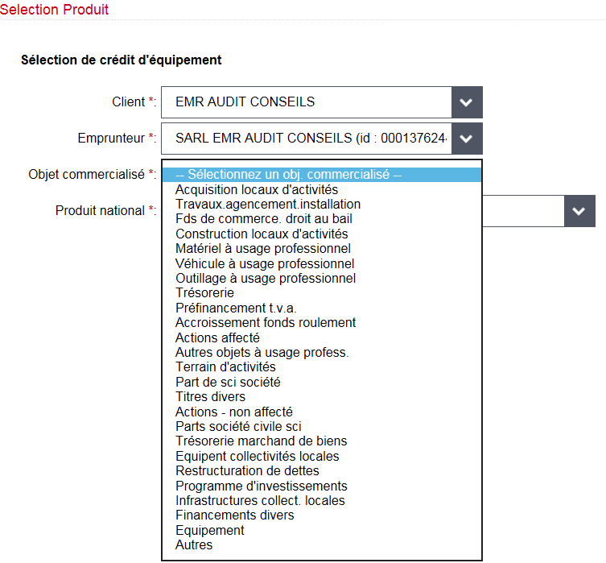
Les impacts : RIGUEUR DANS LA SAISIE DEFI
Sélectionner l’objet.
En cas de d’objets multiples, choisir l’objet principal

Slide 15
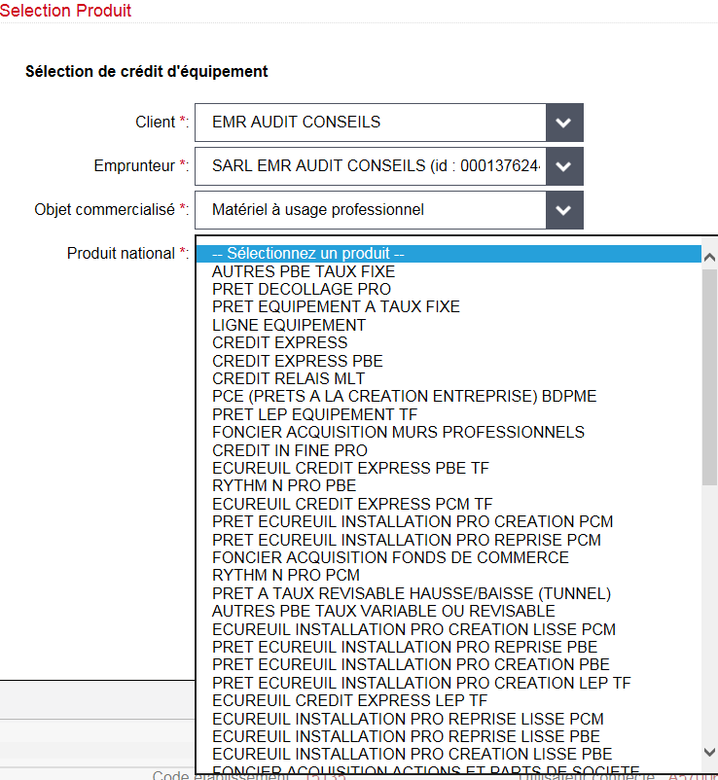
Les impacts : RIGUEUR DANS LA SAISIE DEFI
Sélectionner le produit national adéquat.
Seules les produits en jaune sont interfacés

Slide 16
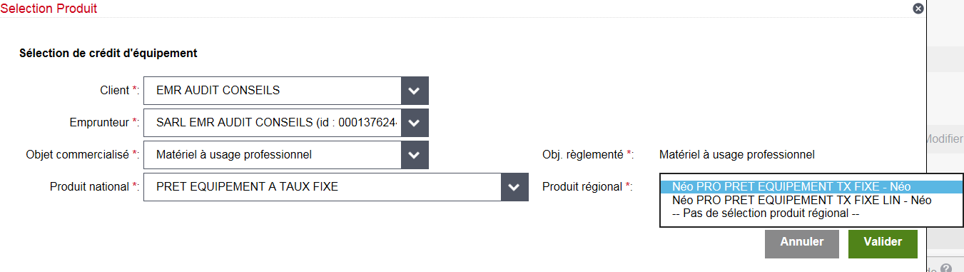
Les impacts : RIGUEUR DANS LA SAISIE DEFI
Sélectionner le produit régional adéquat, par défaut la première ligne
Si pas d’option possible NEO PRO, se rapprocher de My Assistance

Slide 17
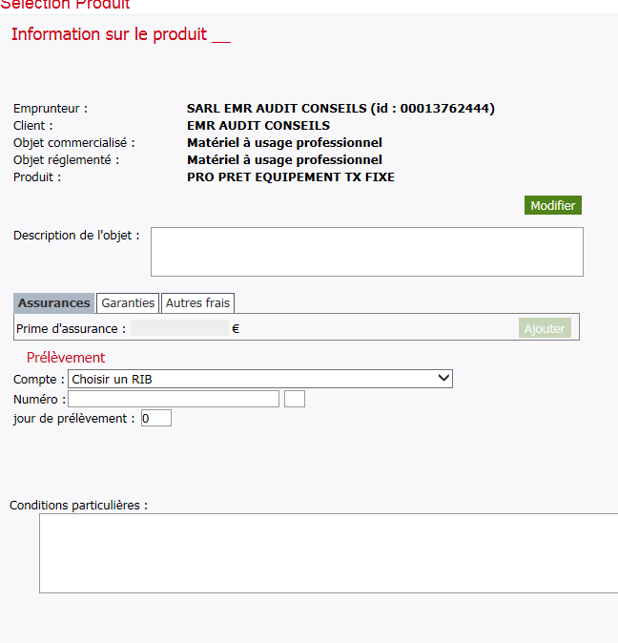
Les impacts : RIGUEUR DANS LA SAISIE DEFI
Indiquer précisément le descriptif de l’objet :
Être générique dans la description :
  Financement de matériel : mentionner le type (ex four, machine outils) mais pas la marque
  Financement de véhicule : mentionner le type (ex fourgon) mais pas la marque
  Financement de fonds de commerce : indication du type + adresse
  Rachat de crédits à la concurrence : indication de « rachat de créances d’un montant de x € auprès de la banque x »
Saisir :
Le quantième de prélèvement (jour du prélèvement)
Le numéro de compte s’il est connu

Slide 18
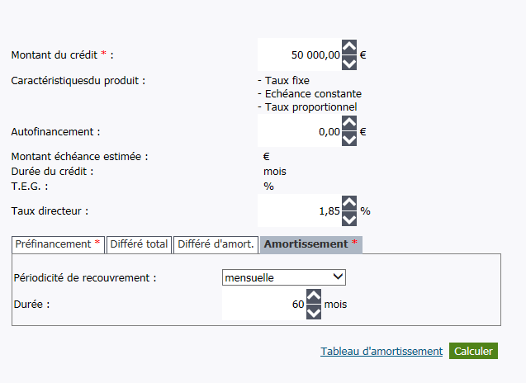
Les impacts : RIGUEUR DANS LA SAISIE DEFI
Saisir
La durée d’amortissement
Les différés éventuels
La durée de préfinancement :
  6 mois pour les dossiers classiques
  24 mois pour les dossiers immobiliers (constructions, acquisition…)

Slide 19
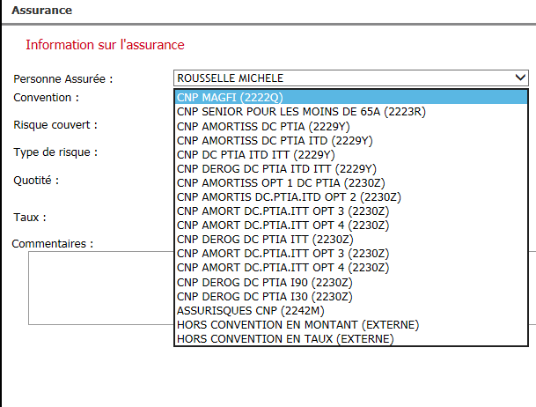
Les impacts : RIGUEUR DANS LA SAISIE DEFI
Sélectionner
La personne à assurer
La convention d’assurance CNP (à l’identique de celle sélectionnée dans CNP NET

Slide 20
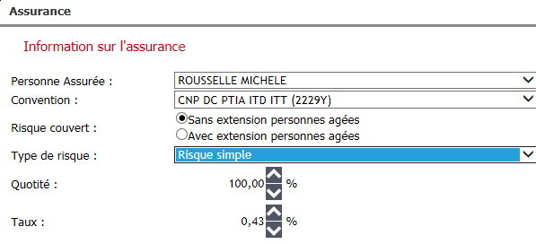

Les impacts : RIGUEUR DANS LA SAISIE DEFI
Compléter la quotité assurée
Vérifier le taux d’assurance
Pour rappel le taux des assurances a évolue depuis le 01/01/2019
(cf Hébdo pro s50 2018) , ou cliquer ici pour avoir la grille des contrats

Slide 21
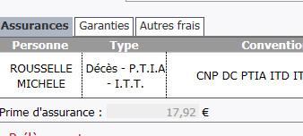
Les impacts : RIGUEUR DANS LA SAISIE DEFI
Saisir :
Les garanties
Les frais, notamment les frais de dossier

Slide 22
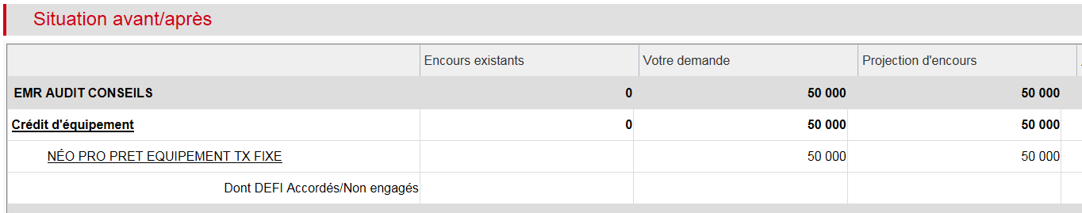
Les impacts : RIGUEUR DANS LA SAISIE DEFI
Vérifier la présence d’un produit NEO PRO avant de saisir la décision banque,
Précision : L’accord client enclenche l’interfaçage du dossier, et la création d’une ligne de crédit sur le profil du client

